Slide 1

БЕЛОРУССКИЙ ГОСУДАРСТВЕННЫЙ УНИВЕРСИТЕТ ФАКУЛЬТЕТ ПРИКЛАДНОЙ МАТЕМАТИКИ И ИНФОРМАТИКИ Кафедра компьютерных технологий и систем
Разработка интерактивной карты
Студента 4 курса,
Жуковского Павла Сергеевича
Специальность «прикладная информатика»
Научный руководитель
Старший преподаватель кафедры КТС
Кулинкович В. А.
Жуковский П.С., преддипломная практика
Минск, 2022

Slide 2
ЦЕЛЬ И ЗАДАЧИ ПРАКТИКИ
Цель:
Целью данной практики является освоение и закрепление знаний и умений, полученных по всему курсу обучения, проверка возможностей самостоятельной работы в условиях конкретного производства, а также формирование и анализ материалов для выполнения дипломной работы и формирование умения работать с технической и программной документацией.
Задачи:
Изучение различных технологий Android-разработки, которые понадобятся для реализации приложения (Kotlin, Kotlin Coroutines, WorkManager, Retrofit, Okhttp, Gson, RoomDB, Koin).
Изучение технологии OpenStreetMap и методов работы с ней.
Изучение технологии Mapbox и её сравнительная оценка относительно OpenStreetMap.

Slide 3

О КОМПАНИИ «NETCO SPORTS»
Основана 15 октября 2014 года
Специализируется на разработке программных продуктов в области спорта для смартфонов и планшетных ПК.
Более 40 сотрудников
Работает с технологиями: iOS, Android, Java, C++, GCM, APNS, AFN, Datadriod, Node.JS, Cassandra, GoogleApp Engine и др.

Slide 4
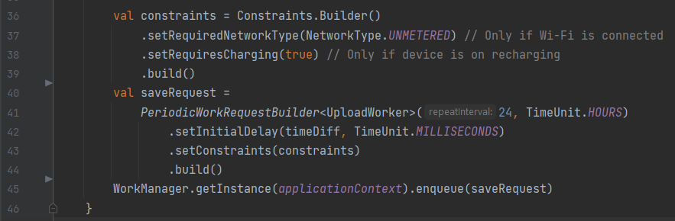
ТЕХНОЛОГИЯ WorkManager
WorkManager – позволяет обновлять данные интерактивной карты в фоновом режиме.

Slide 5
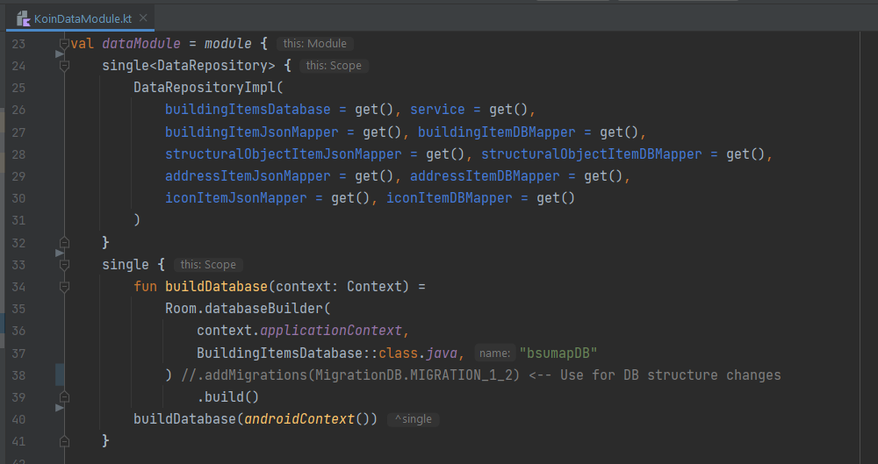
ТЕХНОЛОГИЯ Koin
Koin – отвечает за внедрение зависимостей, упрощая компиляцию кода и уменьшая вероятность ошибок в нём

Slide 6
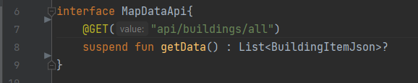
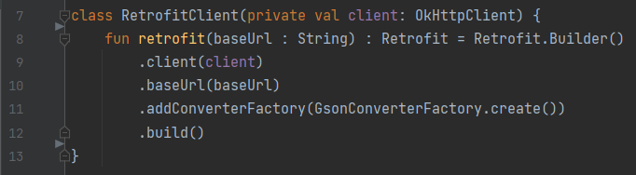
ТЕХНОЛОГИИ Retrofit, Okhttp, Gson
Retrofit, Okhttp, Gson – нужны для того, чтобы получить данные с веб-сервера, обработать их и передать базе данных.

Slide 7
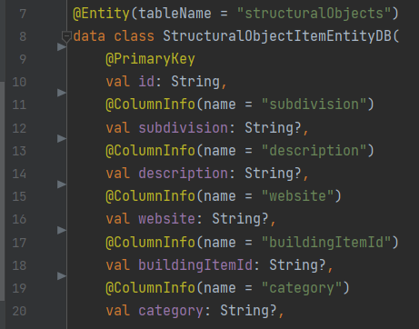
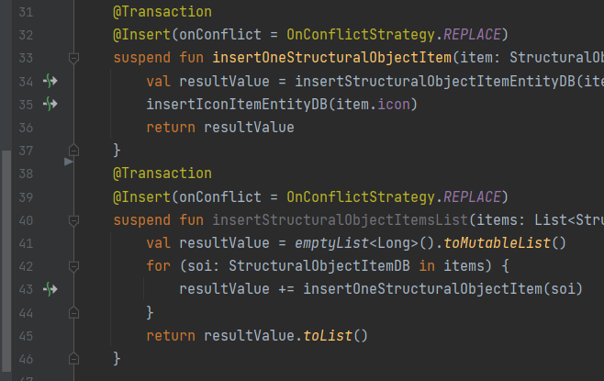
ТЕХНОЛОГИЯ Room Database
Room Database – технология, позволяющая хранить данные в локальной базе данных, что обеспечивает кеширование и ускоряет скорость загрузки карты для пользователя.

Slide 8
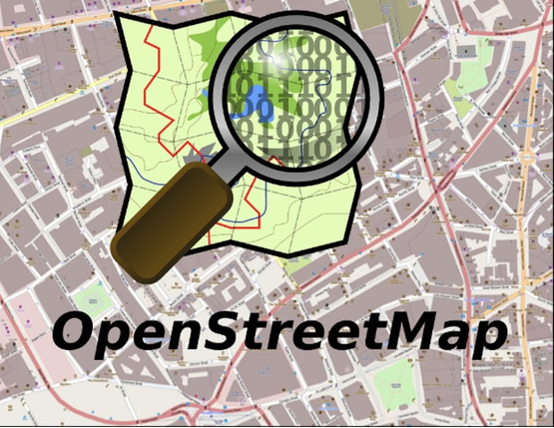
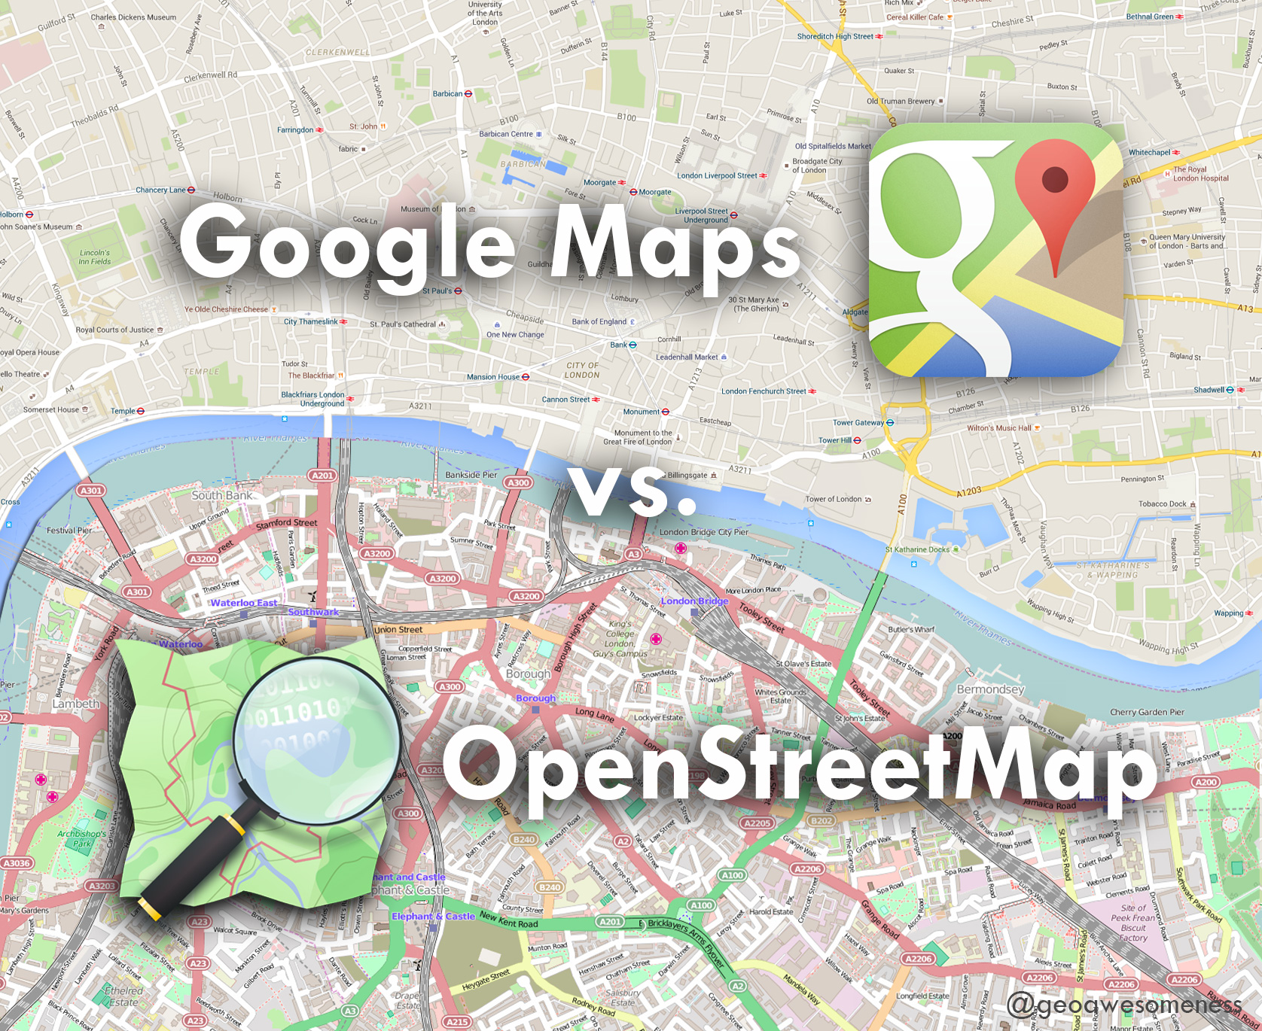
ТЕХНОЛОГИЯ OpenStreetMap
OpenStreetMap – это карта всего мира, которую может редактировать каждый. Данная карта создается практически с чистого листа по GPS-трекам и распространяется под свободной лицензией.

Slide 9
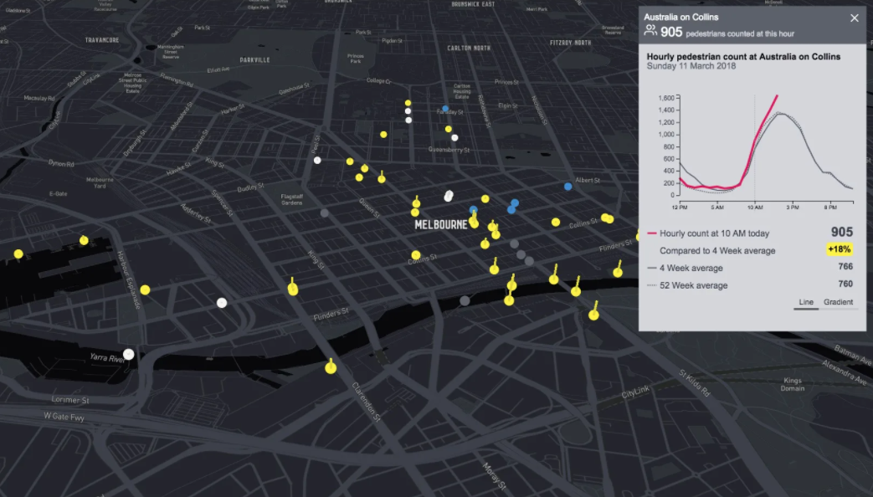
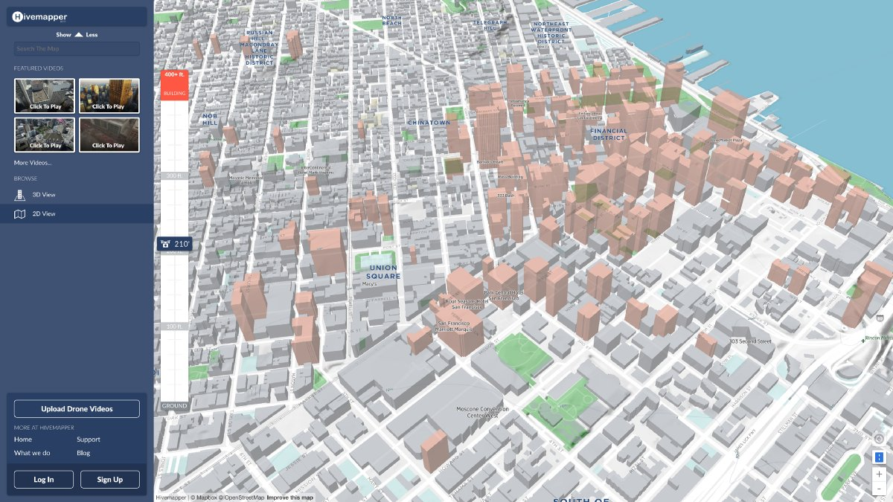
ТЕХНОЛОГИЯ Mapbox
Mapbox остается верным своему происхождению с открытым исходным кодом, выпуская код и внося свой вклад в многочисленные картографические библиотеки и приложения. Mapbox предлагает полный набор функций и инструментов для интеграции своих картографических сервисов в любой веб-сайт или мобильное приложение. С помощью Mapbox Studio клиенты могут создавать уникальные дизайны, чтобы легко интегрировать карты в свои продукты.

Slide 10
СРАВНИТЕЛЬНАЯ ОЦЕНКА OSM И Mapbox
Технология | Преимущества | Недостатки
Open Street Map | API OpenStreetMap является бесплатным Карта с открытым исходным кодом | Требует создания дополнительных сервисов Ограниченное количество запросов
Mapbox | Индивидуальность и гибкость Быстрое время загрузки и отличная производительность Автономный режим в API Подход с открытым исходным кодом Стандартизированная обработка данных | Плохое покрытие карты в некоторых регионах Достаточно долгий процесс изучения Mapbox API разработчиками

Slide 11
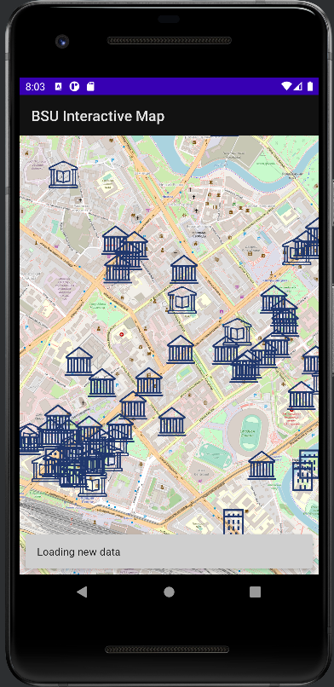
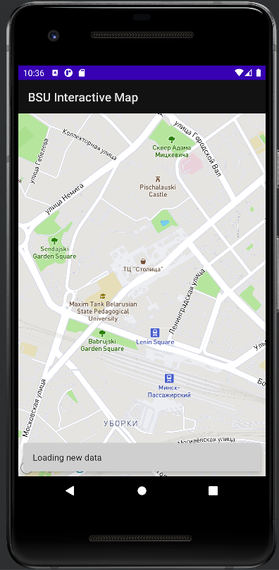
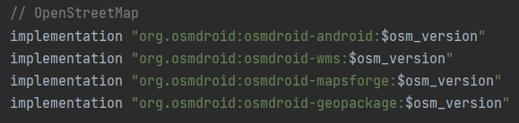

ИСПОЛЬЗОВАНИЕ OSM И Mapbox
OpenStreetMap
Mapbox
Подключение
OpenStreetMap
Подключение
Mapbox

Slide 12
ЗАКЛЮЧЕНИЕ
В результате проделанной работы удалось изучить множество различных технологий разработки мобильных приложений под операционную систему Android (WorkManager, Retrofit, Okhttp, Gson, RoomDB, Koin), а также совершить сравнительную оценку технологий разработки интерактивных карт OpenStreetMap и Mapbox, после чего внедрить изученные технологии в дипломный проект, связанный с разработкой интерактивной карты.
Данное приложение может быть полезно для туристов или для тех, кто желает познакомиться с историей БГУ.
Проект обладает большим потенциалом для дальнейших модификаций: добавления режима экскурсий и маршрутов, добавления различных режимов карты (в зависимости от выбранного года и даты), просмотра 3D моделей выбранных достопримечательностей.

Slide 13
СПИСОК ИСПОЛЬЗОВАННЫХ ИСТОЧНИКОВ
Android Programming: The Big Nerd Ranch Guide (Big Nerd Ranch Guides) 3rd Edition : учеб.-метод. пособие / Bill Phillips, Chris Stewart, Kristin Marsicano, 2017
Professional Android 4th Edition : учеб.-метод. пособие / Reto Meier, Ian Lake, 2018
Android Programming: Pushing the Limits 1st Edition, Kindle Edition / учеб.-метод. пособие / Erik Hellman, 2013
Android for Developers [Электронный ресурс] / Режим доступа: https://developer.android.com/
Android – OpenStreetMap Wiki [Электронный ресурс] / Режим доступа: https://wiki.openstreetmap.org/wiki/Android
Mapbox Wikipedia [Электронный ресурс] / Режим доступа: https://en.wikipedia.org/wiki/Mapbox – Дата доступа: 12.03.2022

